Slide 1
Měření úhlů (směrů)
doc. Ing. Josef Weigel, CSc.

Slide 2
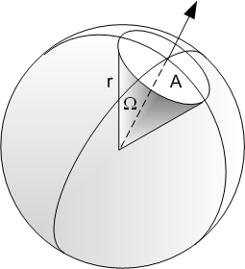
Definice
Úhel je část roviny určená dvěma polopřímkami (rovinný úhel), prostorový úhel
úhel: nulový, ostrý, pravý, tupý, přímý, plný
vnitřní vnější
prostorový úhel

Slide 3
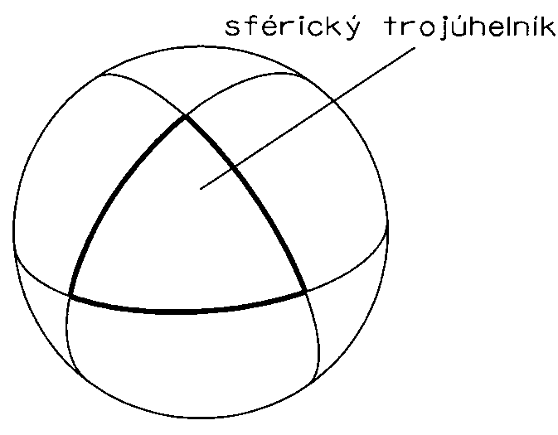
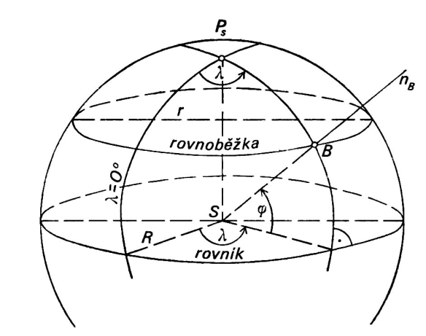
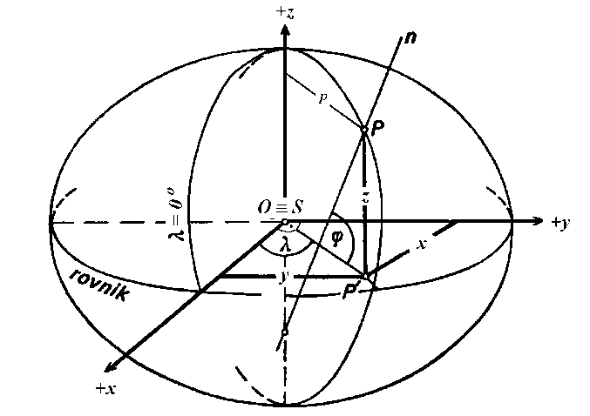
Sférická trigonometrie (na kouli)
Sférický exces (nadbytek)
s | 1 km | 2 km | 5 km | 10 km | 20 km | 50 km | 100 km
ε | 0,002´´ | 0,009´´ | 0,055´´ | 0,219´´ | 0,877´´ | 5,48´´ | 21,94´´
koule
rotační elipsoid

Slide 4
Míry úhlové
Kromě délkových a plošných jednotek, užívaných výhradně v metrické soustavě, platí dosud 3 typy úhlových měr:
oblouková
šedesátinná (sexagesimální)
setinná (centesimální)

Slide 5
1. Míra oblouková
míra oblouková - úhel se zde značí obecně arc α a vyjadřuje se délkou oblouku kružnice o jednotkovém poloměru (r = 1). Plnému úhlu odpovídá hodnota 2π , přímému π , pravému π/2
Znamená to, že kterýkoliv úhel můžeme vyjádřit jako funkci oblouku.
Obecně platí arc α = s/r
s …… délka oblouku
r …… poloměr
Úhlovou jednotkou je radián (bezrozměrná veličina)
http://cs.wikipedia.org/wiki/Radi%C3%A1n

Slide 6
2. Míra stupňová šedesátinná
míra stupňová - šedesátinná (sexagesimální)
plný úhel je 360°, přímý 180°, pravý 90°
Úhlovou jednotkou je stupeň (šedesátinný), který se dále dělí na minuty a vteřiny
1° = 60΄ = 3 600΄΄ , 1΄ = 60΄΄
vteřiny dále již mají desetinné dělení
(převodní jednotkou jsou DEG – stupně s desetinným dělením, př.: 15°30΄ = 15,5° např. u kalkulátorů)
Bod TUBO sítě EPN (ETRF89):
B = 49° 12' 21,21004" N, L = 16° 35' 34,20399" E

Slide 7
3. Míra stupňová - setinná
míra stupňová - setinná (centesimální)
Úhlovou Jednotkou 1^{g} gon (starší označení grad)
plný úhel je 400^{g} , přímý 200^{g} , pravý 100^{g}
miligon 1^{mg} = 0,001^{g}
setinná minuta 1^{c} = 0,01^{g}
setinná vteřina 1^{cc} = 0,01^{c} = 0,0001^{g}

Slide 8
Převody úhlových měr
vztah mezi mírou obloukovou a stupňovou
arc α/ α° = 2π /360° arc α = (2π / 360°) . α°
α ° = (360° / 2π) . arc α
radián ρ° = 180°/π = 57,295 779 51°
ρ΄ = 3 437, 746 77΄..
ρ΄΄ = 206 264,806΄΄..

Slide 9
Převody úhlových měr
b) vztah mezi mírou obloukovou a setinnou
arc α = (π / 200^{g} ) . α^{g}
α^{g} = (200^{g} / π) . arc α
radián ρ^{g} = (200^{g} / π) = 63,661 977 24^{g}
ρ^{c} = 6 366,197 724^{c}
ρ^{mg} = 63 661,977 24^{mg}
ρ^{cc} = 636 619,772 4^{cc}

Slide 10
Převody úhlových měr
c) vztah mezi mírou šedesátinnou a setinnou
360° = 400^{g}
1° = (400^{g} / 360°) = 10^{g}/9° = 1,111 111^{g}
1^{g} = (360°/ 400^{g}) = 9°/10^{g} = 0,9° = 54΄

Slide 11
Měření vodorovných a svislých úhlů
Vodorovný úhel:
úhel, který svírají dvě svislé roviny, procházející středem úhloměrného přístroje a cílovými body
Svislý úhel se měří ve svislé rovině, procházející středem úhloměrného přístroje. Je definován jako úhel mezi základním směrem a směrem na cílový bod)
Rozeznáváme (měříme)
- zenitové úhly (základní směr je směr k zenitu) → 0° – 180°
- svislé úhly (základní rovina je rovina zdánlivého horizontu) → ±90°

Slide 12
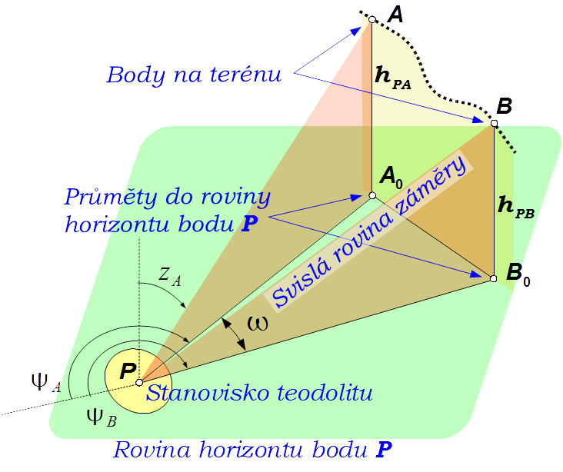
Směr, vodorovný a svislý úhel

Slide 13
Pomůcky a přístroje pro měření (vytyčování) úhlů
Úhloměry
Jednoduché pomůcky
(úhlové hlavice, úhlová zrcátka, pentagony,…)
Teodolity, totální stanice

Slide 14
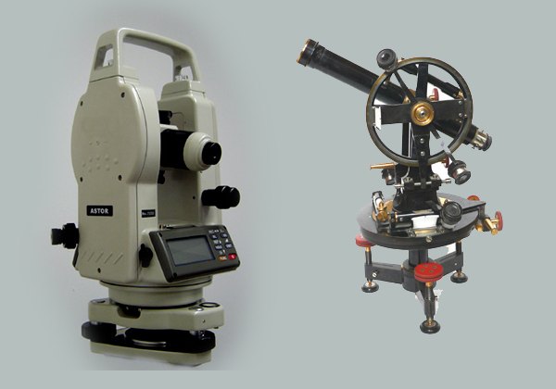
Moderní a historická technika

Slide 15
Rozdělení teodolitů :
1) podle přesnosti:
minutové (stavební) – nejmenší dílek je 1 nebo 2 minuty (šedesátinné nebo setinné)
vteřinové – nejmenší dílek je 1 nebo 2 vteřiny (šedesátinné nebo setinné)
triangulační – nejpřesnější, lze číst až desetiny vteřiny
15

Slide 16
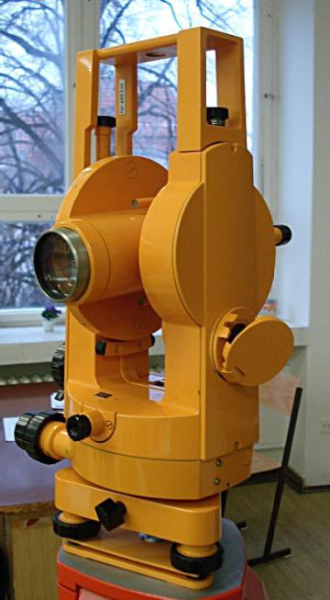
2) Podle konstrukce
a) optomechanické
Notes:
16

Slide 17
b) elektronické
Notes:
17

Slide 18
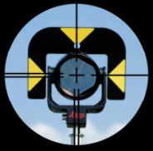
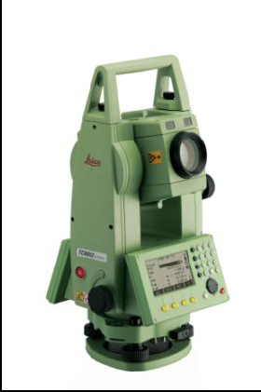
3. Totální stanice (současné měření úhlů i délek)
CÍLENÍ NA HRANOL:
Notes:
18

Slide 19
Teodolit – základní součásti
Pevná část (trojnožka, limbus – vodorovný kruh)
Pohyblivá část (alhidáda – čtecí pomůcky)
alhidáda s rameny alhidády nesoucími dalekohled
dalekohled se záměrným křížem
libela (alhidádová), případně jiné
ustanovky (hrubé a jemné)
čtecí pomůcky

Slide 20
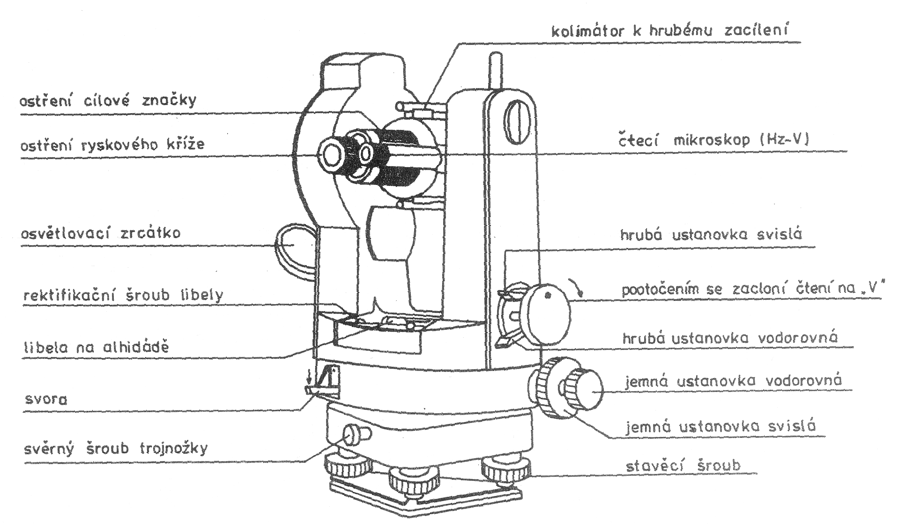
Popis teodolitu ZEISS Theo 020.
Alhidáda
Dalekohled
Podložka
(třínožka)

Slide 21
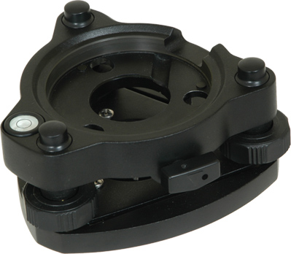
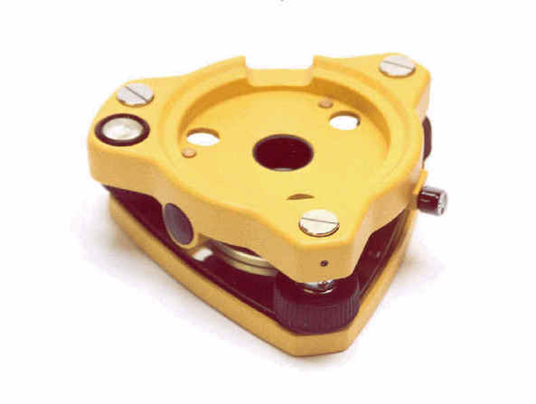
Třínožky (podložky) se stavěcími šrouby

Slide 22
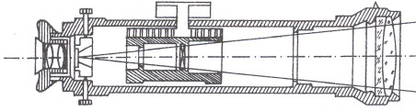
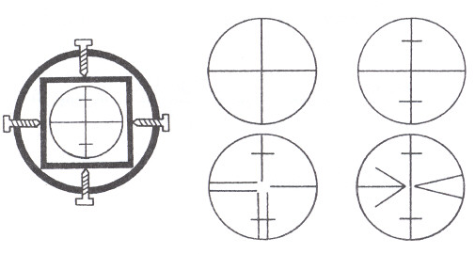
Schéma dalekohledu a záměrných obrazců teodolitu
okulár
objektiv
Z - záměrná
zaostřovací
systém
záměrný
obrazec
Různé typy záměrných obrazců
dálkoměrné
rysky
Umístění záměrného obrazce
v tubusu dalekohledu

Slide 23
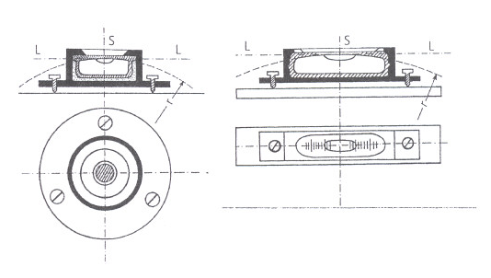
Libely
Libely se využívají k urovnání přístroje (zařízení) do vodorovného nebo svislé ho směru
Krabicová libela
Trubicová libela

Slide 24
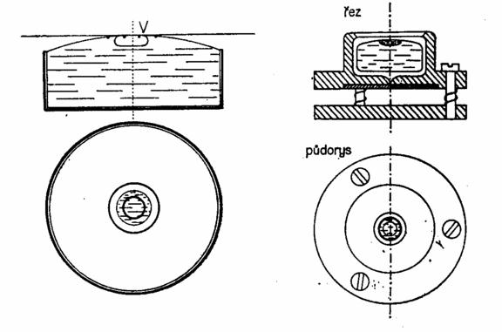
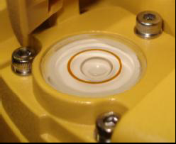
Nákres a obrázek krabicové libely
Slouží k přibližné horizontaci stroje (teodolitu)
Notes:
24

Slide 25
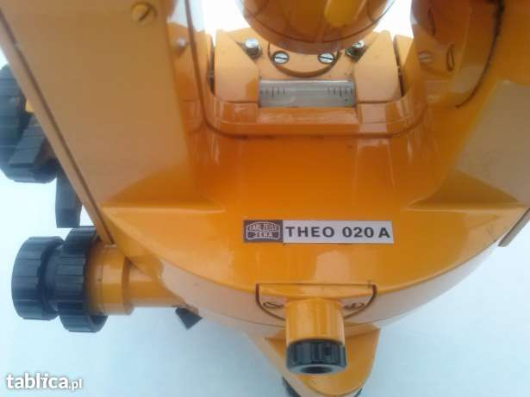
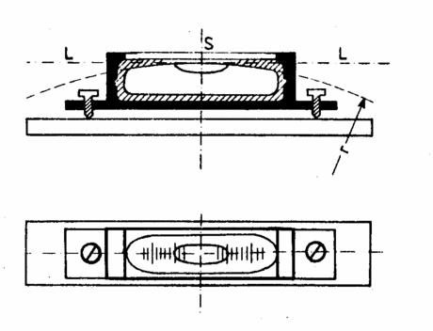
Nákres a obrázek trubicové libely – slouží k přesné horizontaci teodolitu
LIBELA je vyrobená ze speciálního optického skla. U méně přesných libel je válcová nádobka ohnutá, u přesných libel je vnitřní stěna válcové nádobky vybroušená do sférické plochy s poloměrem R. V nádobce je nemrznoucí kapalina s bublinou, která se při urovnání libely nachází v nejvyšším místě výbrusu. Délka bubliny se volí tak, aby při teplotě + 20°C zakrývala asi 1/3 délky libely. Libela je opatřená stupnicí, která je vyrytá symetricky vzhledem k středu libely (na její horní části). Interval dělení stupnice d = 2 mm. Citlivost libely je úhel odpovídající posunu bubliny o jeden dílek.

Slide 26
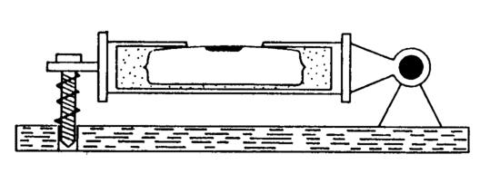
Schéma libely k rektifikaci.
Notes:
26

Slide 27
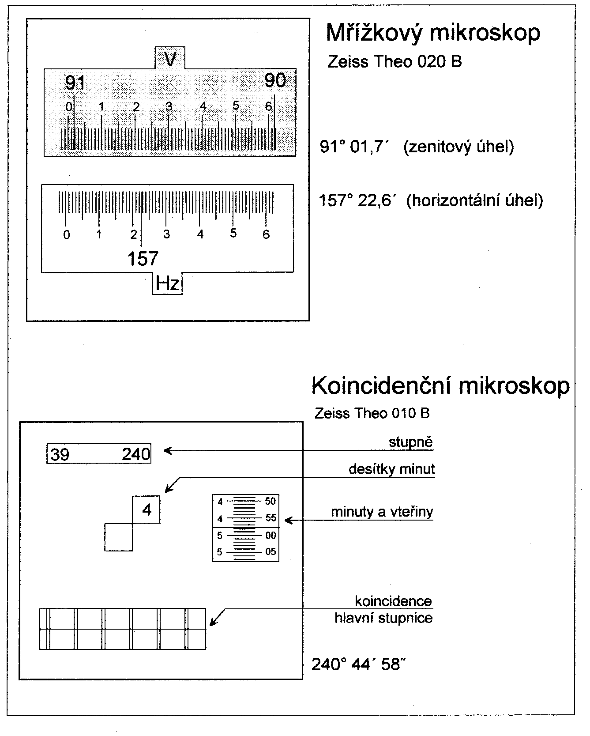
Mřížkový a koincidenční mikroskop
Čtecí pomůcky (podle typu a přesnosti)

Slide 28
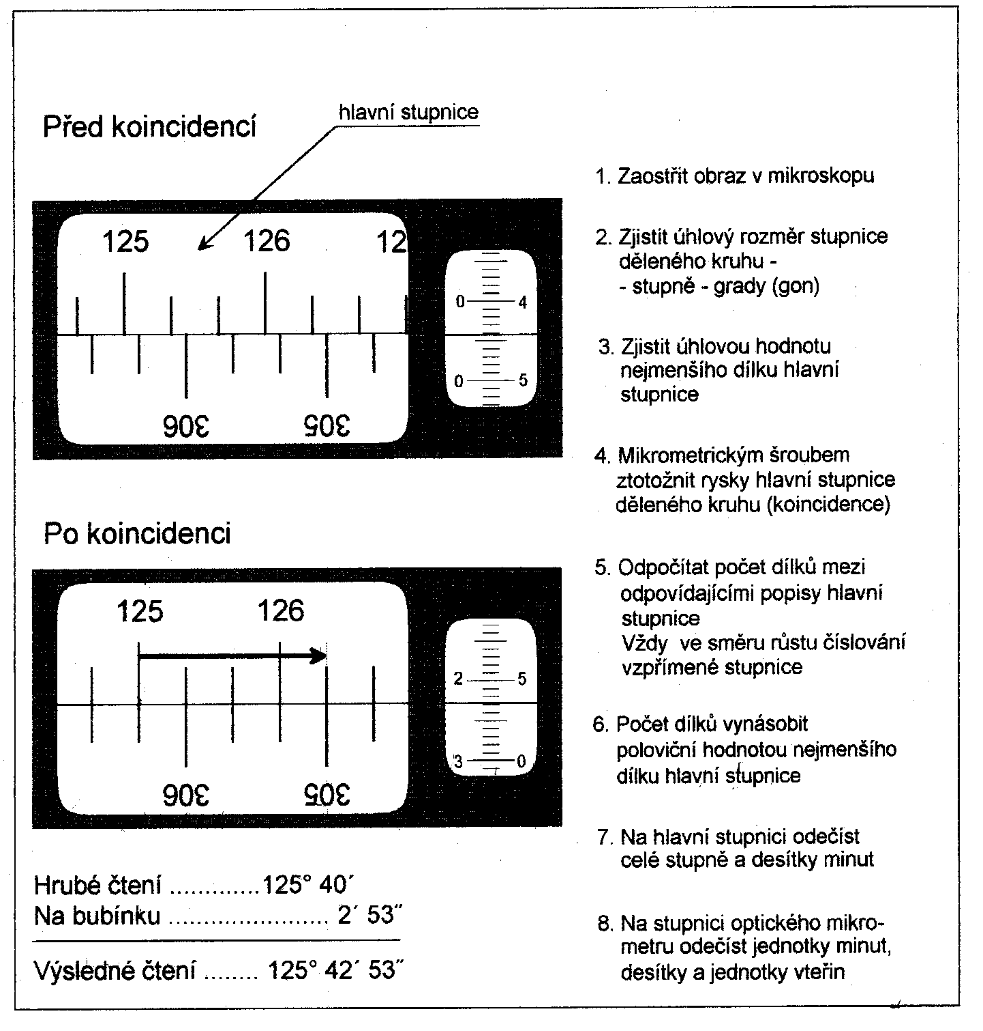
Koincidenční mikroskop

Slide 29
Elektronické čtení - inkrementální metoda
Převažující metoda digitálního odečítání
Limbus (dělený kruh) je rozdělen na velké množství dílků (20 000 i více).
Několik fotodiod přemění optický signál z luminiscenčních diod na elektrický,
Pohybem limbu vzniká periodický signál, který se přemění v impulsy.
Čítač registruje pulsy – hrubé čtení (asi 20 mgon).
Interpolací mezi impulsy lze dosáhnout rozlišení asi 2 až 0,2 mgon.
Systém je doplněn logickými obvody pro určení směru otáčení alhidády.
Podle typu interpolace rozlišujeme metody: interferenční, optickomechanické aj.

Slide 30
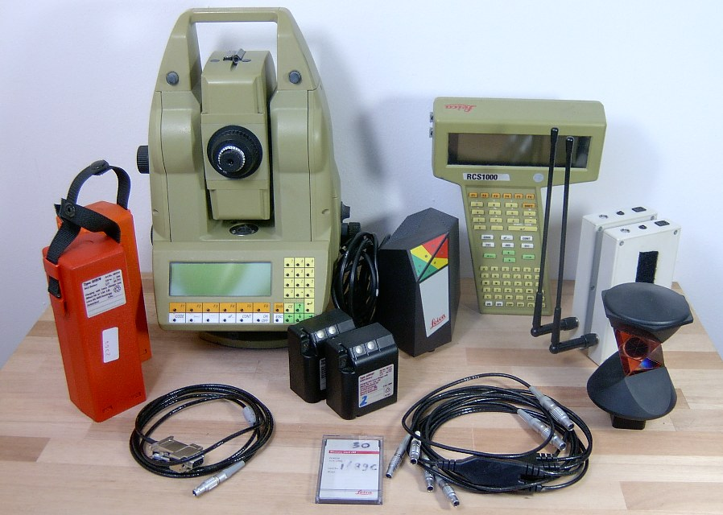
Elektronický tachymetr a příslušenství
Teodolity:
- minutové (2 mgon)
- vteřinové (0,2 mgon)
- triangulační (0,1 mgon)

Slide 31
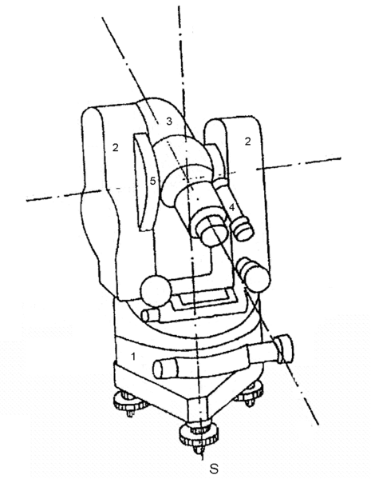
Osové podmínky teodolitu
Z
Musí být následující osové podmínky:
V
(1) Osa alhidádové libely kolmá k točné ose alhidády
(2) Záměrná (osa) kolmá k točné ose dalekohledu
H
(3) Točná osa dalekohledu kolmá k točné ose alhidády
Nesplnění osových podmínek způsobí nepřesnosti v určení vodorovných směrů.
Chyby způsobené nesplněním podmínek (2) a (3) lze odstranit metodou měření (dvě polohy dalekohledu).
Chybu (1) pouze výpočtem – měřením sklonu osy V.
L

Slide 32
Chyby při měření vodorovných směrů
Chyby přístrojové:
z nesprávného urovnání alhidády - libely (není splněna podmínka L⊥V);
chyba kolimační (není splněna podmínka Z ⊥ H ); I+II.poloha
chyba ze sklonu točné osy dalekohledu (není splněna podmínka H ⊥ V ); I+II.poloha
chyba z excentricity alhidády (osa alhidády neprochází přesně středem kruhu); I+II.poloha
chyba ze sklonu záměrné roviny; ...
chyba z nediametrální polohy indexů (záměrná přímka Z neprochází alhidádovou osou V),tato chyba je konstantní, takže každý vypočtený úhel, který je rozdílem dvou směrů, je od této chyby oproštěn.
chyba z dělení kruhu, vliv této chyby se sníží měřením osnovy směrů ve skupinách na různých místech kruhu
Chyby měřické:
chyba z horizontace přístroje;
chyba z centrace přístroje;
chyba z excentricity signálu;
chyba v cílení; čtení ...
Chyby z prostředí:
chyba z refrakce;
chyba z vibrace (vzduchu).

Slide 33
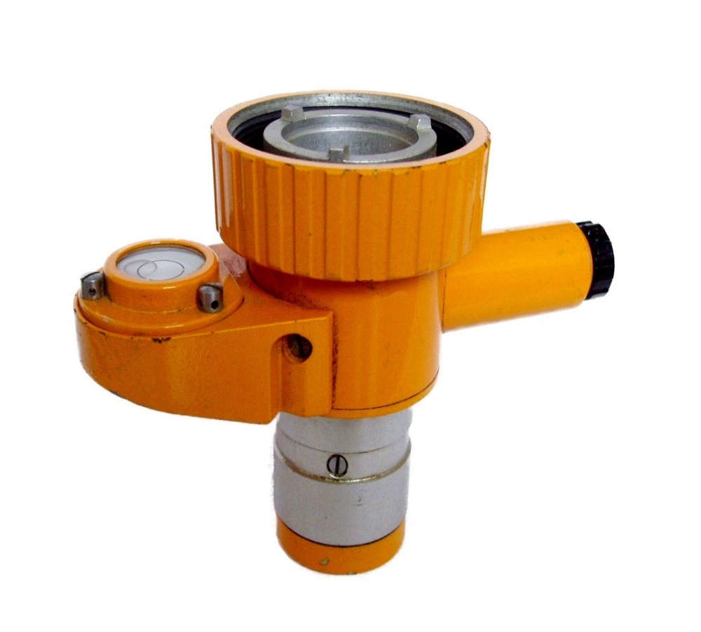
Olovnice a optický centrovač
Olovnice:
hmotnost 100 až 250 g;
přesnost centrace asi 5 mm.
Optický centrovač:
přesnost centrace asi 1 mm;
může být součástí teodolitu.

Slide 34
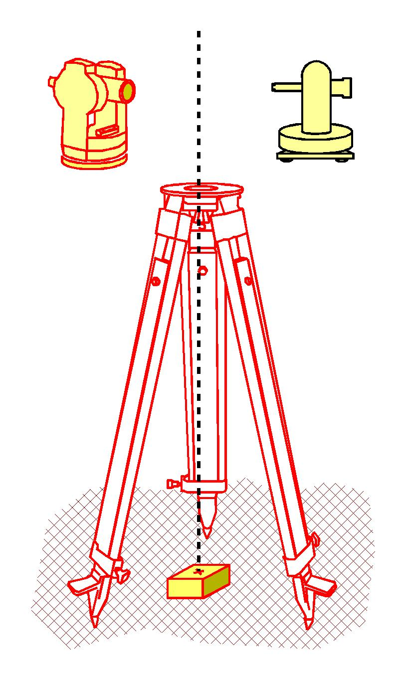
Centrace teodolitu
1. Hrubá centrace – pouze stativ s olovnicí (1-2 cm)
2. Umístíme teodolit na stativ
3. Přesná centrace – pohybem teodolitu po hlavě stativu
Rovinu hlavy stativu udržujeme vodorovnou
Rovina hlavy stativu
Přesnost centrace
olovnicí: 5 mm – 10 mm
optickým centrovačem:1 mm

Slide 35
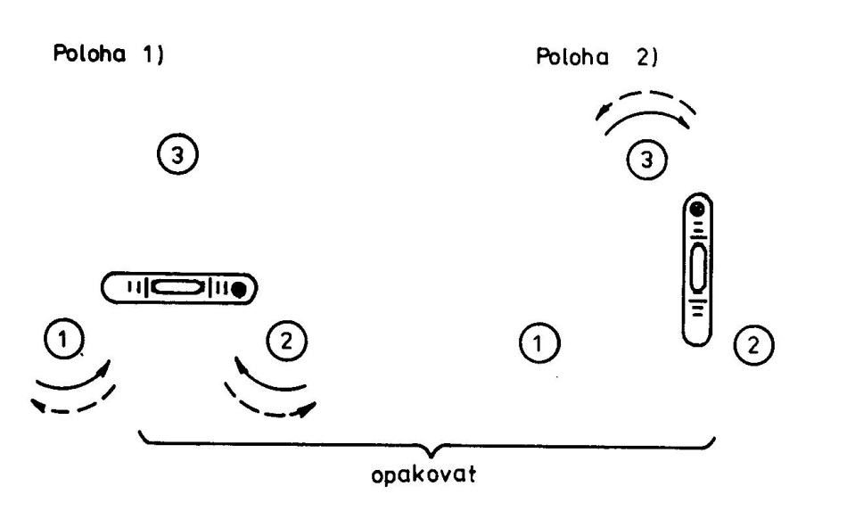
Horizontace.
Postup urovnání stroje pomocí stavěcích šroubů třínožky.

Slide 36
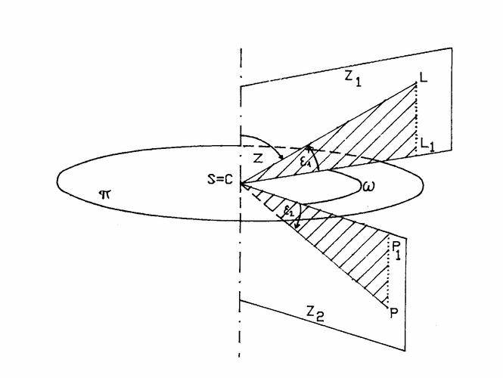
Měření směrů a úhlů
-slouží k určení vzájemného vztahu mezi zvolenými
body L a P
-pro určení úhlu
se musí
určit dva směry
a odečíst
číselné
hodnoty
na stupnici
vodorovného
kruhu

Slide 37
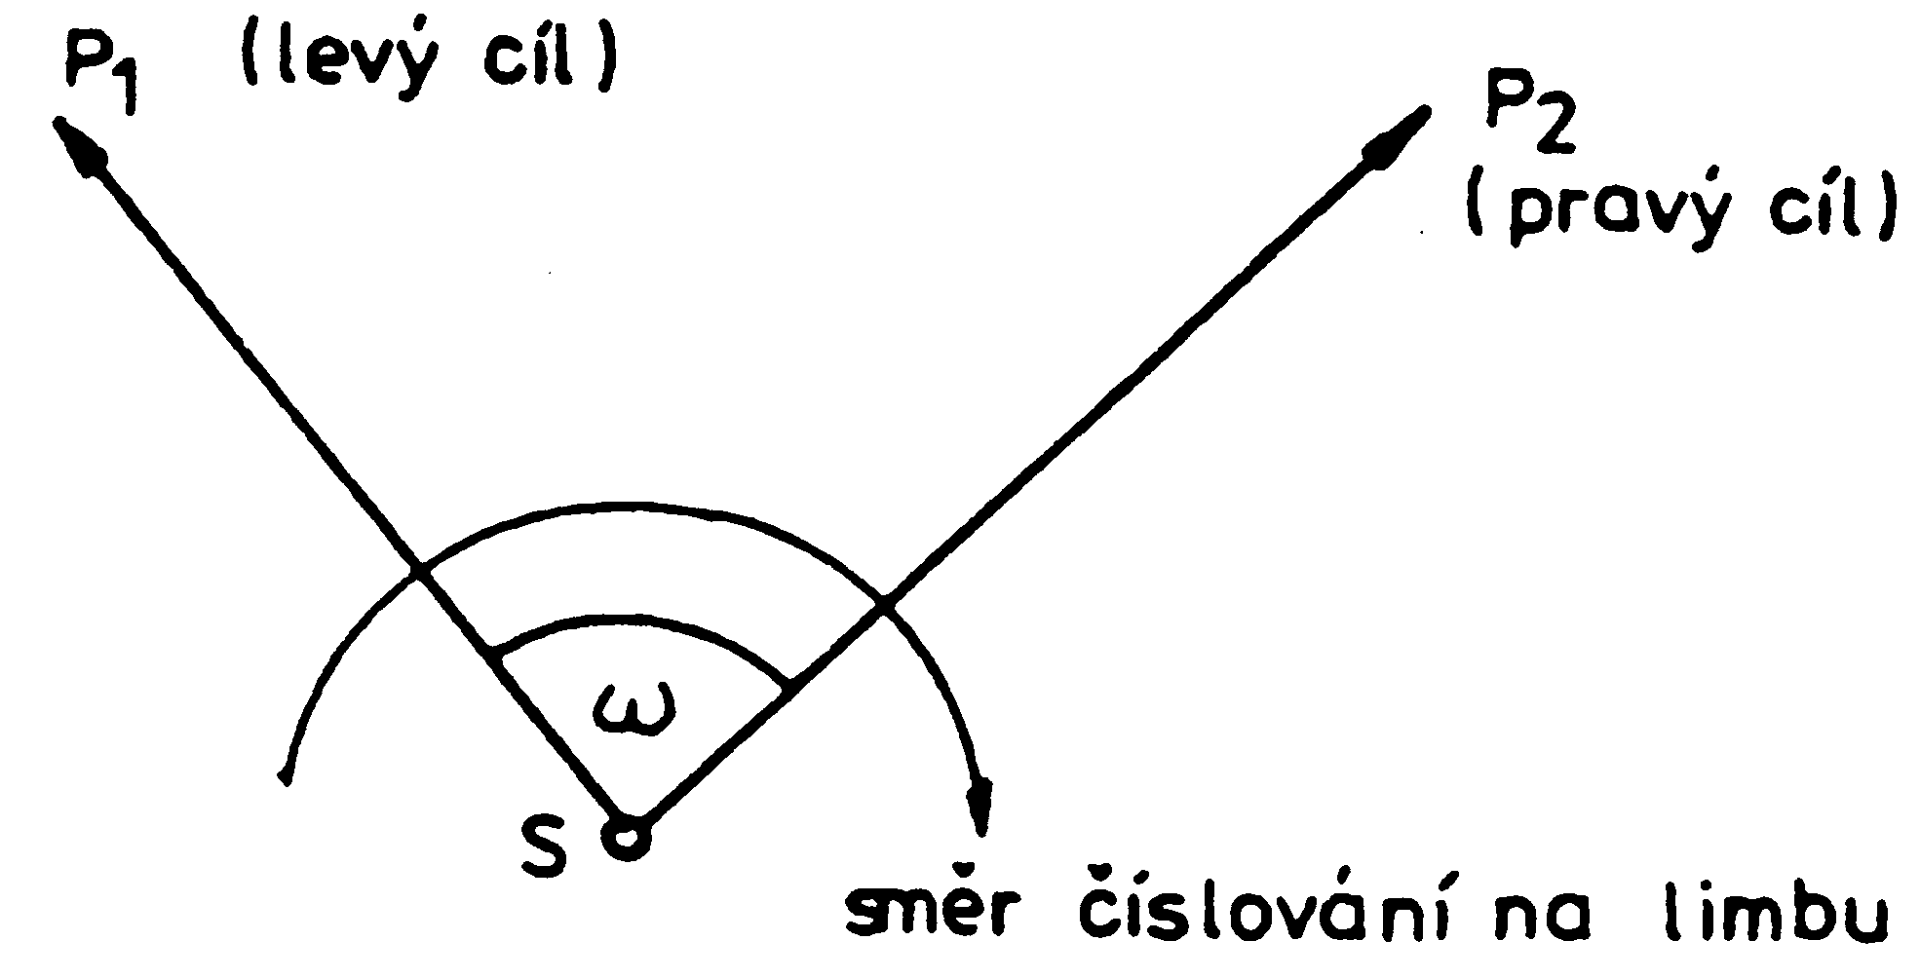
Měření vodorovného úhlu
(v jedné poloze dalekohledu)

Slide 38

Postup při měření jednoho úhlu
(ve dvou polohách dalekohledu)
I. poloha dalekohledu
L = P₁
P = P₂
proložit dalekohled
II. poloha dalekohledu
P = P₂
L = P₁

Slide 39
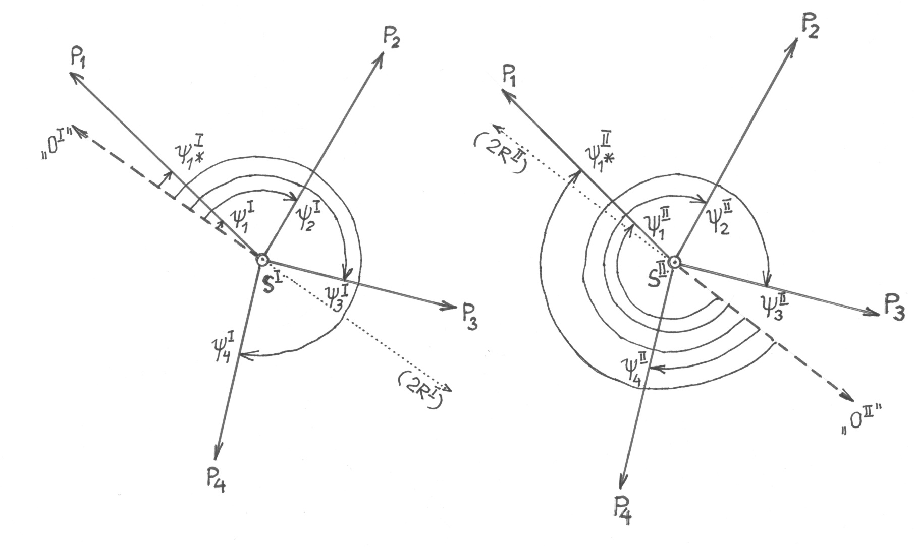
Schéma měření směrů metodou ve skupinách
I. a II. poloha dalekohledu

Slide 40
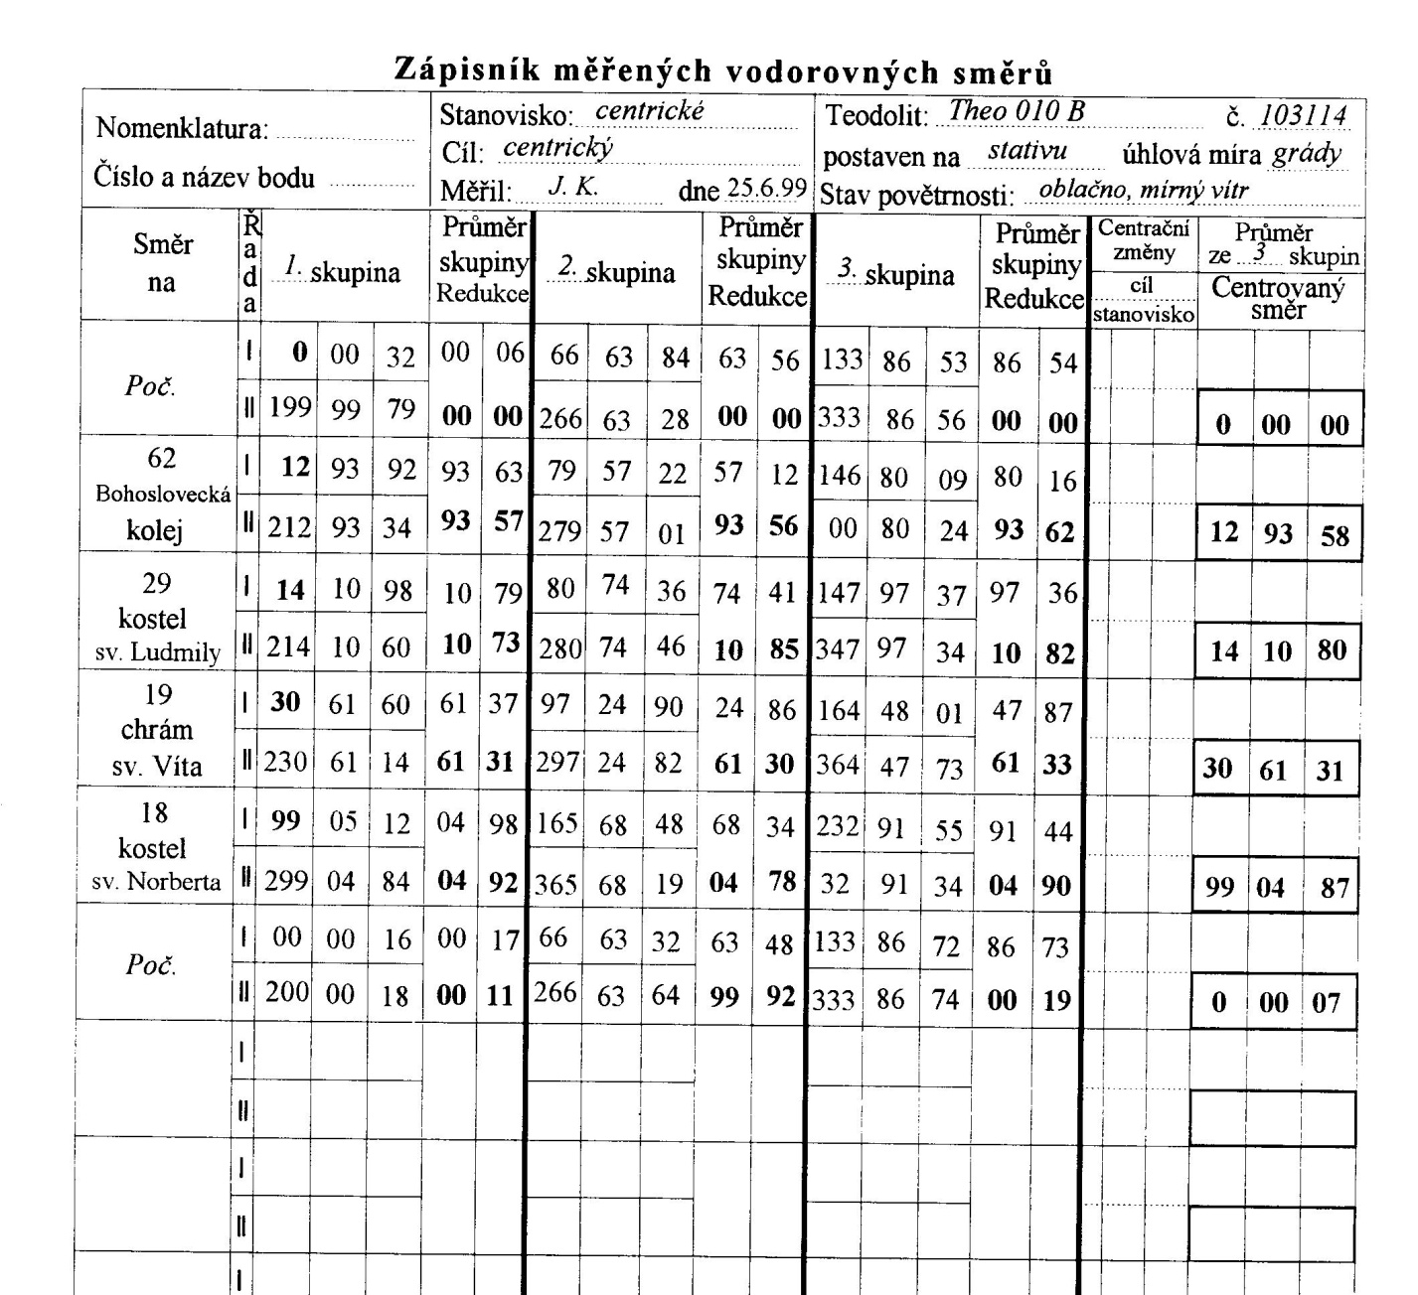
Zápisník měření vodorovných směrů

Slide 41
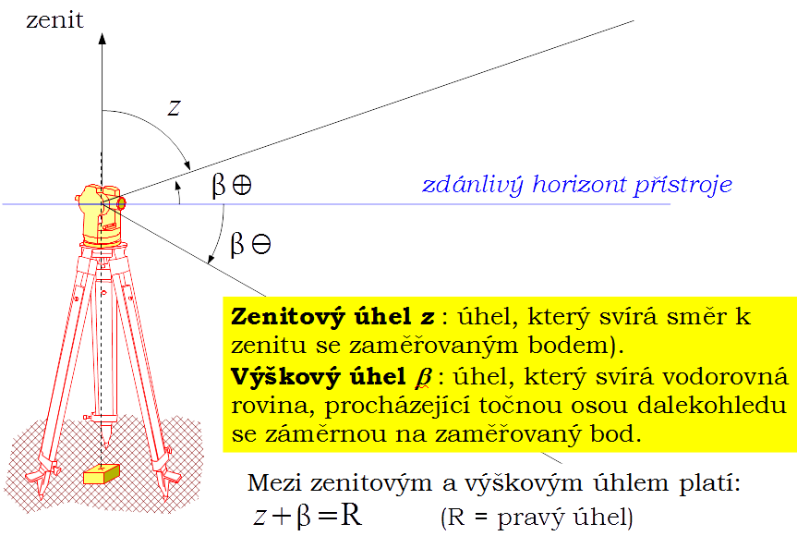
Měření svislých úhlů

Slide 42
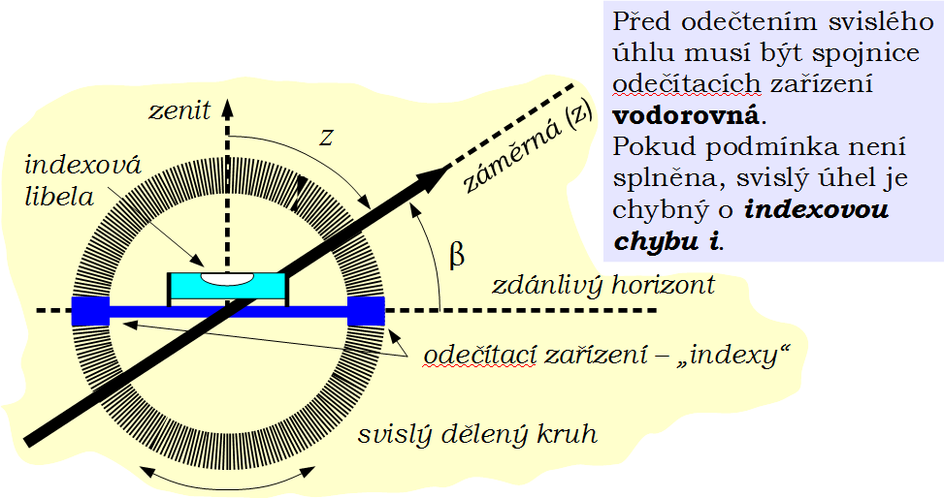
Měření svislých úhlů (2)
Svislé úhly zpravidla měříme v jedné nebo ve dvou
polohách dalekohledu.
Měříme:
zenitové úhly (téměř vždy), nebo
výškové (+) a hloubkové (–) úhly.

Slide 43
Chyby měřených svislých úhlů
Chyby přístrojové
indexová chyba;
vlivy způsobené osovými chybami (viz chyby Hz směrů);
a další.
Chyby měřické
z nepřesného urovnání indexové libely (kompenzátoru);
chyba v zacílení dalekohledu;
chyba v odečtení úhlové stupnice;
chyba v určení výšky teodolitu a cíle;
chyba způsobená nepřesnou centrací teodolitu
Chyby z vnějšího prostředí
vliv vertikální refrakce
vliv vibrace (vzduchu)

Slide 44
Postup při měření svislých úhlů:
- Centrace a horizontace teodolitu
- Zvolí se počáteční bod a směr, od kterého se bude měřit
- V I. poloze dalekohledu se zacílí na bod, pointace
- Přečte se údaj Vz (vertikální nebo zenitový úhel)
- Dalekohled se proloží dalekohled do II. polohy, zacílí se a odečte se hodnota zenitového úhlu.
- Vypočte se indexová chyba
Platí: zI + zII = 400g
Výpočet indexové chyby: i = 400g – (zI + zII) / 2
z = zI + i
Notes:
44

